Slide 1
BPMN
By Siemens

Slide 2
Agenda
Grundlagen & Entwicklung
Beziehungen
Ausführung
Notationen
Flow Objects
Connection Objects
Neuerungen in V2

Slide 3
Grundlagen & Entwicklung
Modellierungssprache
Geschäftsprozesse modellieren
2004 von der BPMI veröffentlicht
Ein Jahr später, Teil der OMG
Neueste Version: BPMN 2.0 (Anfang 2011)

Slide 4
Beziehung zu anderen Modellierungssprachen
Eine Form von Ablaufdiagramm
Verwandt mit anderen Sprachen zur Modellierung best. Geschäftsprozesse

Slide 5
Ausführung
BPEL und XPDL
Beide XML-basiert
Vorteile von Beide werden eingesetzt

Slide 6
Notationen
Grafische Elemente
Flow Objects
Connecting Objects
Pools und Swimlanes
Artifacts

Slide 7
Flow Objects

Slide 8
Activity
Beschreibt eine Aufgabe die zu erledigen ist
Einfache Activities: Task
Komplexe Activities: Subprocess
Unterscheidung zwischen kollabiert und expandiert

Slide 9

Gateway
Split
Teilt in mehrere Kontrollflüsse auf
Merge
Fügt mehrere Kontrollflüsse zusammen
kann aus einem XOR-, AND- und OR-Gate bestehen
Ereignisgesteuerte: bei bestimmten Event

Slide 10

Event
Bestimmte Ereignisse auftreten
In drei Klassen eingeteilt
Nach Position (Start-, End-Event)
Nach Wirkung (Catching-, Throwing-Event)
Nach Art (Timer-, Message-Event)

Slide 11
Connecting Objects

Slide 12
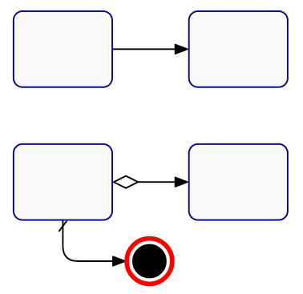
Sequence Flows
Verbindungen zwischen Flow Objects
Bestimmen Reihenfolge
Drei Flow-Arten
Sequence Flow
Conditional Flow
Default Flow

Slide 13
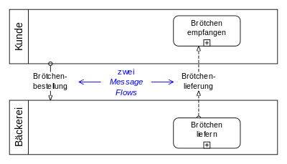
Message Flow
Austausch von Nachrichten zwischen zwei Lanes

Slide 14
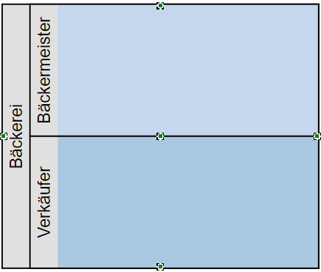
Pools und Lanes
Pool: Sammlung von Lanes, meist Organisation
Lanes: zeigt Workflow einer Rolle an

Slide 15
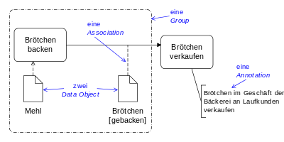
Artifacts
Annotation: Kommentar welches Elementen zugeteilt werden kann
Data Object: Darstellung von Objekten und Dokumente
Group: Hilfsmittel zur Zusammenfassung von Elementen
Assoziation: Verbindung zwischen Objekt und Element

Slide 16
Neuerungen in V2
XML-basiertes Format
für den Austausch versch. Werkzeuge (Modellierung, Simulation, Ausführung)
Erweiterbar
Zusätzliches Modell für die Choreografie
Möglichkeit für die gesamte Darstellung einer Prozesslandschaft

Slide 17
Quellen
https://de.wikipedia.org/wiki/Business_Process_Model_and_Notation
https://www.signavio.com/de/bpmn-einfuehrung/#Assoziationen

